Slide 1
Programme
de la journée
26 mai 2025

Slide 2
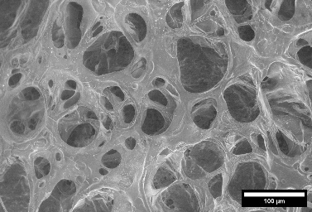
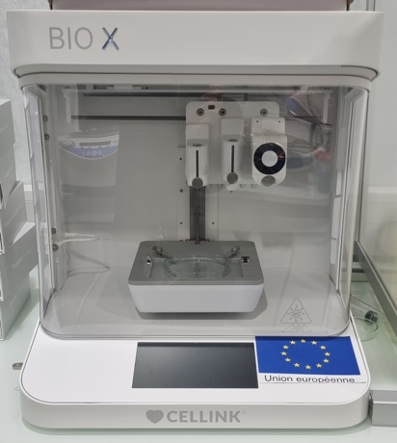
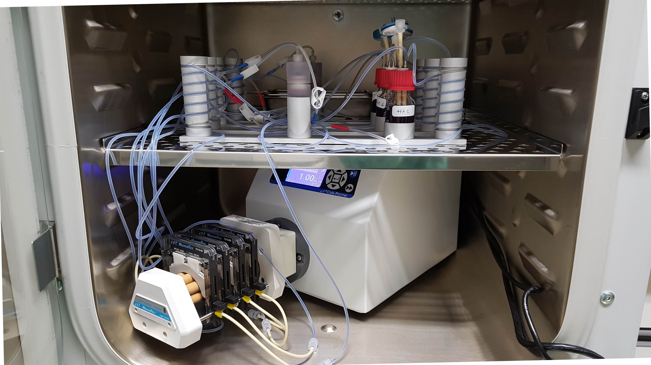
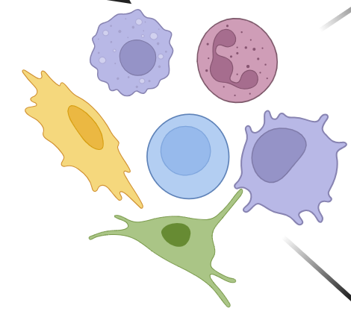
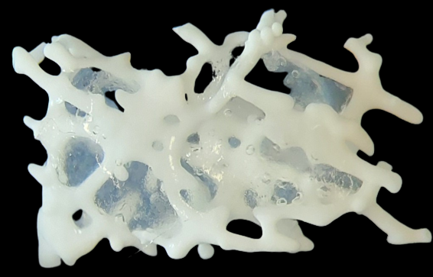
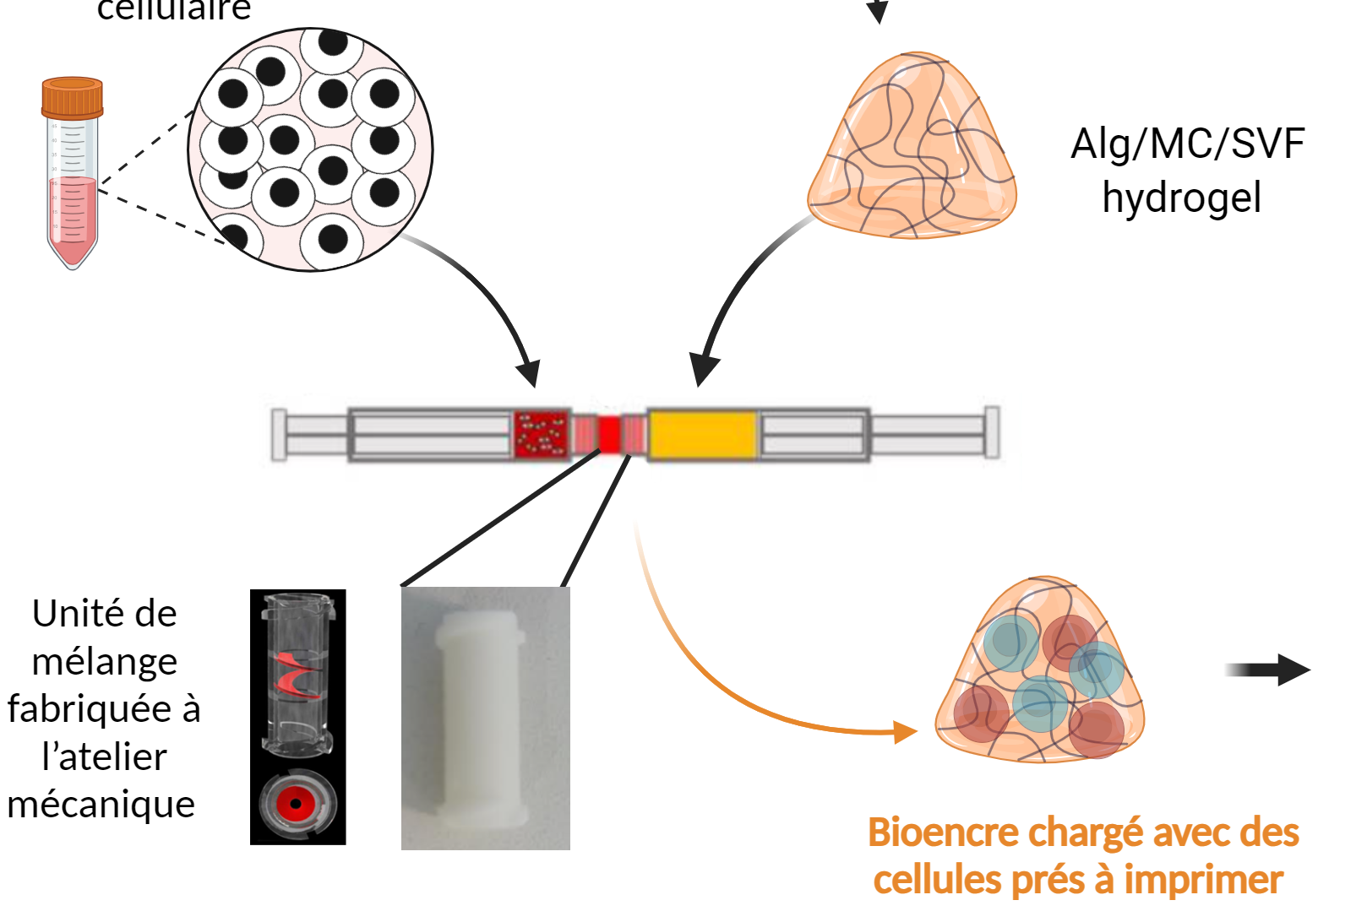
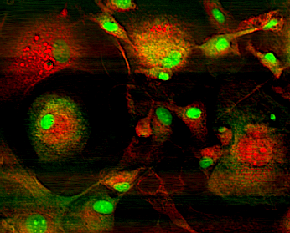
Dispositif hybride cellules-humaines – biocéramique
➙ Dispositif hybride cellules humaines – biocéramique mis en forme par fabrication additive et bioimpression 3D couplées
BELENOS
Déchets chirurgicaux : têtes fémorales
Formulation d’un hydrogel
Preuve de concept 2D
Bioimpression
Autorisation n° 312-2019-78 12/09/2019, CODECOH n°DC-2008-604
→ Culture 3D dynamique
Isolement des cellules de la MO
Obtention d’une bioencre
Cellules
Alg
Mcellulose
SVF
Biomatériau hybride bioinspiré
→ Couplage au biomatériau céramique
→ Imagerie “label-free”
Caractérisation des populations par cytométrie en flux
Microspectroscopie mCARS
Algorithme MCR
Approche IA – réseau de neurones
Unité de mélange
Bioencre
Bordeaux, 26 mai 2025
amandine.magnaudeix@unilim.fr
Notes:
﻿At present, this clinical situation remains difficult to
manage, requiring the immediate infection to be eliminated before considering the implantation of a bone
substitute, in order to avoid implant infection synonymous of surgical failure.

Slide 3
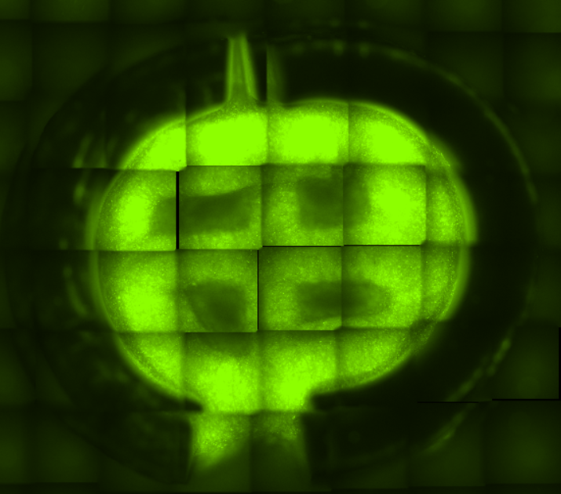
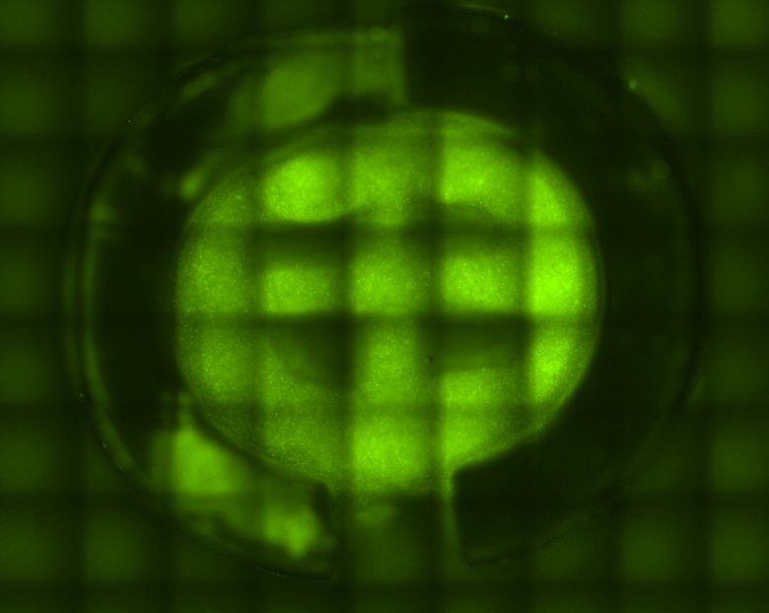
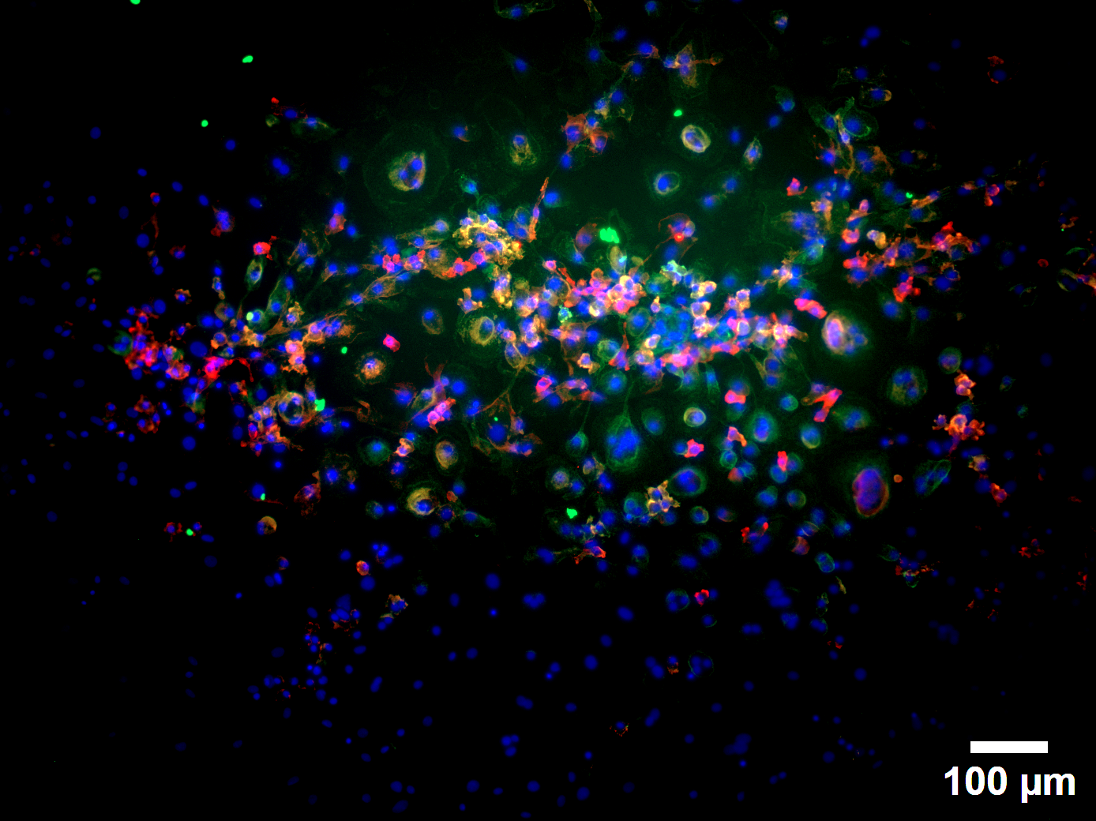
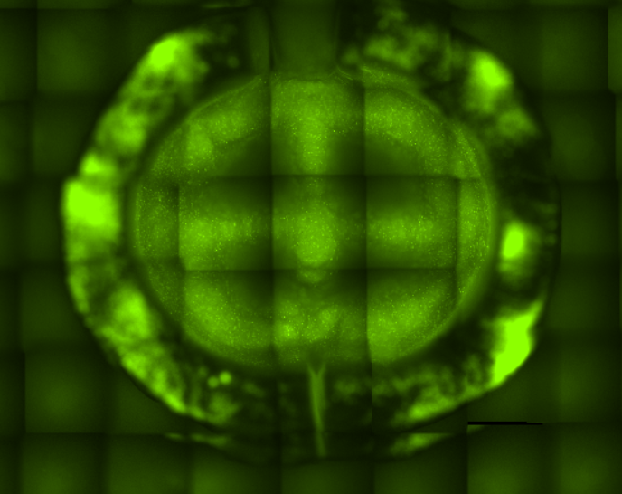
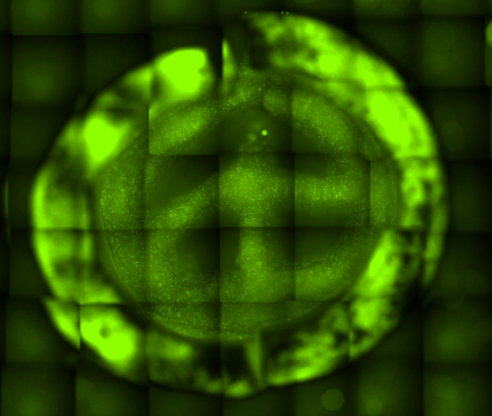
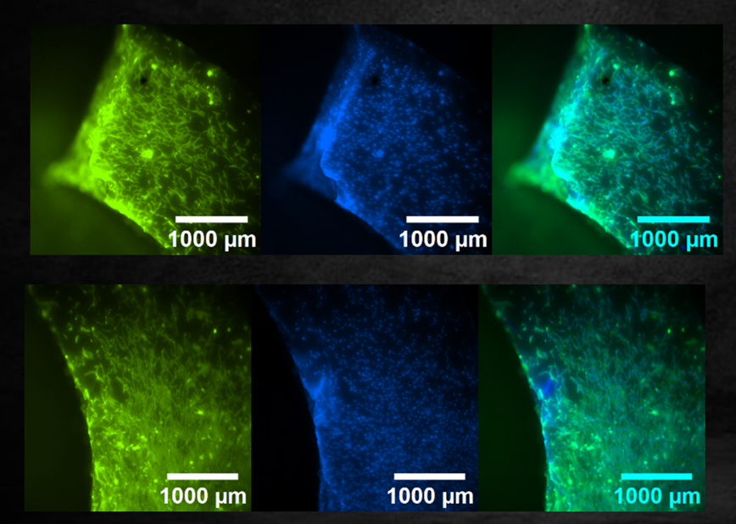
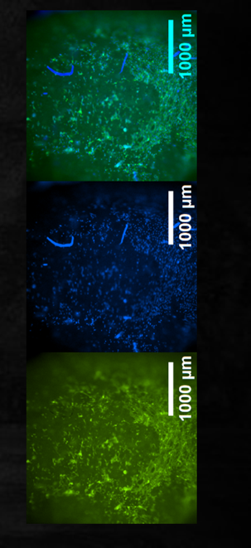
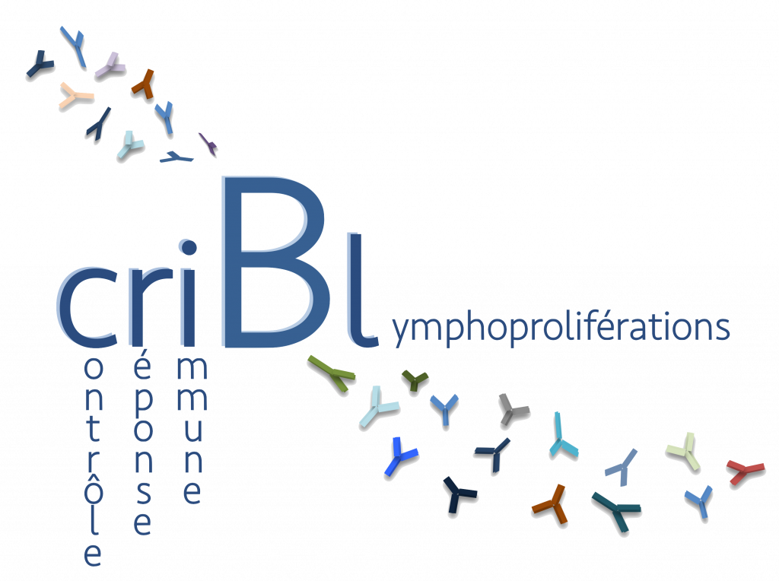
Modèle de moelle osseuse humaine
➙ Dispositif hybride
- MEC minérale
- cellules niche osseuse
- implantable
1j
7j
→ Formulation d’un milieu de culture
➙ Modèle moelle osseuse in vitro
- étude cellules rares
➙ ½ financement thèse
14j
21j
HSC
CSM issues de moelle osseuse
EPC
MSC
21j
CD49f (HSC/MSC) CD31 (EPC) Noyaux
Cellules de moelle osseuse
Contrôle de la réponse Immune B et Lymphoproliférations UMR CNRS 7276 – UMR Inserm 1262
→ Culture 3D dynamique
actine
noyaux
actine
noyaux
Bordeaux, 26 mai 2025
amandine.magnaudeix@unilim.fr
Notes:
﻿At present, this clinical situation remains difficult to
manage, requiring the immediate infection to be eliminated before considering the implantation of a bone
substitute, in order to avoid implant infection synonymous of surgical failure.

Slide 4
Merci pour votre attention

